Slide 1
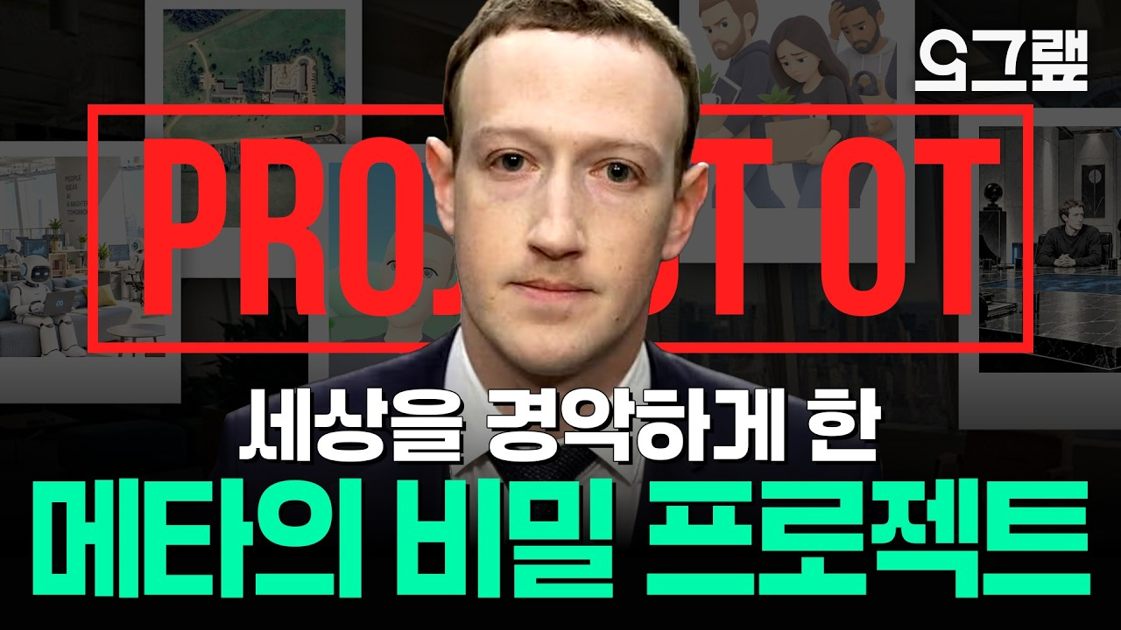
DREAMLABS COLLECTOR
직원을 이렇게 써도 돼? / 오그랲
메타는 '프로젝트 OT'를 통해 수천 명의 직원을 AI 에이전트와 도구로 대체하려는 대규모 조직 개편을 시도했습니다. 이 계획은 제품팀 규모를 대폭 축소하고 AI가 엔지니어, 디자이너, 데이터 분석가 업무를 상당 부분 수행하도록 구상되었습니다. 특히 AI 학습을 위해 직원들의 마우스와 키보드 입력 데이터를 수집하려 한 점은 '업무 감시' 논란을 불러일으키며 강력한 반발에 직면했습니다. 결국 '프로젝트 OT'는 실패로 끝났으며, 이는 AI가 아직 인간의 역할을 완전히 대체하기에는 한계가 있음을 시사합니다. 그럼에도 불구하고, 영상은 AI의 영향이 이미 채용 시장에 선반영되고 있다는 분석을 제시하며, 기업의 AI 도입 전략과 윤리적 고려사항의 중요성을 강조합니다. (트랜스크립트 부재로 메타데이터 기반 추론)
CHANNEL
VIDEO ID
오그랲
3Xu_w_JuNMs
source: https://www.youtube.com/watch?v=3Xu_w_JuNMs | video_id: 3Xu_w_JuNMs | generated: 2026-09-11T18:13:47Z

Slide 2
Executive Summary
영상 시청 전 빠른 정보 습득을 위한 요약
SUMMARY
메타는 '프로젝트 OT'를 통해 수천 명의 직원을 AI 에이전트와 도구로 대체하려는 대규모 조직 개편을 시도했습니다. 이 계획은 제품팀 규모를 대폭 축소하고 AI가 엔지니어, 디자이너, 데이터 분석가 업무를 상당 부분 수행하도록 구상되었습니다. 특히 AI 학습을 위해 직원들의 마우스와 키보드 입력 데이터를 수집하려 한 점은 '업무 감시' 논란을 불러일으키며 강력한 반발에 직면했습니다. 결국 '프로젝트 OT'는 실패로 끝났으며, 이는 AI가 아직 인간의 역할을 완전히 대체하기에는 한계가 있음을 시사합니다. 그럼에도 불구하고, 영상은 AI의 영향이 이미 채용 시장에 선반영되고 있다는 분석을 제시하며, 기업의 AI 도입 전략과 윤리적 고려사항의 중요성을 강조합니다. (트랜스크립트 부재로 메타데이터 기반 추론)
source: https://www.youtube.com/watch?v=3Xu_w_JuNMs | video_id: 3Xu_w_JuNMs | generated: 2026-09-11T18:13:47Z

Slide 3
Video Structure
영상 구성과 논리 흐름
01
00:00 📊오프닝
02
00:23 📊'직원을 AI로 대체하자' 저커버그의 비밀 프로젝트
03
04:23 📊'프로젝트 OT'의 실패… AI는 아직 인간을 대체할 수 없다?
04
08:09 📊아직 갈 길 먼 AI인데… 이미 선반영된 채용 시장?
source: https://www.youtube.com/watch?v=3Xu_w_JuNMs | video_id: 3Xu_w_JuNMs | generated: 2026-09-11T18:13:47Z

Slide 4
Key Ideas
정보게시물로 전환할 핵심 아이디어
01
AI를 활용한 대규모 인력 대체 시도의 실패와 그 배경. (메타데이터 기반 추론)
02
AI 학습을 위한 직원 데이터 수집의 윤리적 문제와 프라이버시 침해 논란. (메타데이터 기반 추론)
03
AI 에이전트의 현재 업무 수행 능력 한계 및 인간 역할 대체 가능성에 대한 현실적 평가. (메타데이터 기반 추론)
04
AI 기술 발전이 고용 시장 및 채용 트렌드에 미치는 선제적 영향. (메타데이터 기반 추론)
05
기업의 AI 도입 전략 수립 시 기술적 효용성 외에 직원 수용성 및 윤리적 고려의 중요성. (메타데이터 기반 추론)
06
대기업의 AI 전환 과정에서 발생할 수 있는 내부 갈등 및 저항 관리의 필요성. (메타데이터 기반 추론)
source: https://www.youtube.com/watch?v=3Xu_w_JuNMs | video_id: 3Xu_w_JuNMs | generated: 2026-09-11T18:13:47Z

Slide 5
DreamLabs Application
DreamLabs 내부 적용 관점
01
AI 에이전트 개발 시 사용자 데이터 수집의 윤리적 가이드라인 수립 및 투명성 확보 방안 모색.
02
AI 기반 업무 자동화 솔루션 도입 시 직원 수용성 및 저항 관리 전략 연구, 점진적 도입 및 교육 프로그램 마련.
03
AI가 대체하기 어려운 인간 고유의 역량(창의성, 비판적 사고, 공감 능력 등) 분석 및 DreamLabs 인력 개발에 반영.
04
AI 기술의 현실적 한계 인지 및 과도한 기대 지양, 실제 업무 적용 가능성에 대한 면밀한 검토.
05
AI 도입으로 인한 조직 구조 변화 및 팀 재편성 시나리오 분석을 통해 미래 조직 운영 전략 수립.
source: https://www.youtube.com/watch?v=3Xu_w_JuNMs | video_id: 3Xu_w_JuNMs | generated: 2026-09-11T18:13:47Z

Slide 6
Verification Required
모델 추론/metadata 한계/원본 확인 필요
01
'프로젝트 OT'의 구체적인 실패 원인 및 메타 내부 보고서 확인 (Reuters 기사 참조).
02
메타가 직원들의 마우스/키보드 입력 데이터를 수집하려 한 방식의 상세 내용 및 법적 문제 여부 (WIRED 기사 참조).
03
AI가 채용 시장에 선반영되고 있다는 분석의 구체적인 데이터 및 근거 (Stanford, Center for AI Safety, MIT Project NANDA 등 참조).
04
'프로젝트 OT' 이후 메타의 AI 전략 변화 및 현재 진행 중인 AI 관련 조직 개편 동향.
source: https://www.youtube.com/watch?v=3Xu_w_JuNMs | video_id: 3Xu_w_JuNMs | generated: 2026-09-11T18:13:47Z

Slide 7
Source & Download Metadata
게시물과 문서 산출물 추적 정보
METADATA
Title: 직원을 이렇게 써도 돼? / 오그랲
Channel: 오그랲
Video ID: 3Xu_w_JuNMs
Source URL: https://www.youtube.com/watch?v=3Xu_w_JuNMs
Playlist ID: PLHwM6idVO2zyqi2IZeDAiP5QBqRXd2Zyh
Generated at: 2026-09-11T18:13:47Z
Source basis: metadata_and_model_inference
source: https://www.youtube.com/watch?v=3Xu_w_JuNMs | video_id: 3Xu_w_JuNMs | generated: 2026-09-11T18:13:47Z

